Slide 1
CROSS LANGUAGE
INFORMATION RETRIEVAL
(CLIR)
Oleh ; rahmat robi waliyansyah.m.kom.

Slide 2
Latar Belakang
Naiknya kebutuhan untuk mengakses informasi tanpa halangan bahasa atau budaya, yang berarti ada permintaan yang kuat untuk dapat:
  Menemukan informasi yang ditulis dalam bahasa asing
  Membaca dan menginterpretasikan informasi dan menggabungkannya dengan informasi pada bahasa‐bahasa lain
  Kebutuhan adanya Multilingual Information Access

Slide 3
Monolingual vs CLIR
Monolingual IR
  Memperoleh dokumen yang bahasanya sama dengan query
  CLIR
    Memperoleh dokumen yang bahasanya berbeda dengan bahasa yang ada pada query

Slide 4
Pengertian
Cross‐language
Cross‐lingual, cross‐linguistic, translingual
Dokumen Multilingual
Dokumen berisi lebih dari satu bahasa
Koleksi Multilingual
Koleksi dokumen dalam bahasa yang berbeda‐beda

Slide 5
Pengertian
Multilingual system
Dapat memperoleh dokumen dari suatu koleksi multilingual
Cross‐language system
Query dalam bahasa yang satu, cari dokumen dalam bahasa lain
Translingual system
Query dapat menemukan dokumen dalam bahasa apapun

Slide 6
Desain Sistem
Apa yang perlu di‐indeks?
  Free text atau controlled vocabulary
Apa yang perlu diterjemahkan?
  Query atau dokumen
Di mana kita bisa mendapatkan resources untuk menerjemahkan?
  Kamus, ontologi, training corpus

Slide 7
Dokumen vs Query
Penerjemahan Dokumen
Menerjemahkan dokumen ke bahasa dari query.
Tidak praktis. Prosesnya lambat, walaupun hanya perlu menterjemahkan sekali untuk setiap
dokumen.
Penerjemahan Query
Menerjemahkan query ke bahasa dari dokumen.
Efisien untuk query yang pendek.

Slide 8
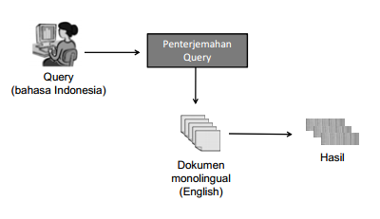
Contoh

Slide 9
Metode Penterjemahan
Mesin Penterjemah
Kamus Dwibahasa
Korpus Paralel
Transitif

Slide 10
Mesin Penterjemah
Belum tersedia pada banyak bahasa
Contoh:
  SYSTRAN, LOGOS, Langenscheidt tersedia dalam bahasa Jerman, Perancis, Inggris, dan Spanyol
  ASTRANSAC (Jepang‐Inggris)
  Toggletext (http://www toggletext com) .toggletext.com), BPPT, dan Transtools (Indonesia‐English)

Slide 11
Mesin Penterjemah
Keterbatasan:
Dasar dari mesin penerjemah adalah aturan linguistik sehingga hasilnya akan baik jika query ditulis dalam kalimat sesuai dengan tata bahasa yang baik.
Seringkali tidak dapat menerjemahkan kata gabungan dan proper nouns.

Slide 12
Kamus Dwibahasa
Tersedia secara luas, menghasilkan daftar kata dwibahasa.
Contoh kamus dwibahasa:
  Collins
  Kamus gratis : http://www.freedict.com
  Babylon : http://www.babylon.com
  Linguistic Data Consorsium
  EuroWordNet

Slide 13
Contoh Query
Penterjemahan per kata dalam query
Contoh (English Query): The effects of chocolate on health
Query Indonesia: Pengaruh permen coklat pada kesehatan
Diterjemahkan dengan kamus Indonesian‐English:
  “influence hard candy brown chocolate cocoa health”

Slide 14
Frase ?
Contoh (English Query): Reasons for controversy surrounding Waldheim’s World War II action
Diterjemahkan dengan kamus Indonesian‐English: controversy measure action step waldheim world kingdom war battle II

Slide 15
Frase ?
Tidak dapat menerjemahkan frase jika kamus tidak berisi frase tersebut
Penggunaan kata yang berbeda di bahasa yang lain
Contoh:
  acupuncture (satu kata)
  tusuk jarum (dua kata)
• Terjemahan dari kamus : tusuk – puncture; jarum – a pin; a
stick, skewer, sewing or hypodermic needle; pin; hand of
clock, pointer

Slide 16
Pemecahan Masalah
Menggunakan POS‐taggers; kamus khusus; pilih definisi yang terbaik atau yang pertama saja; feedback dari user
Teknik memilih kata terjemahan yang tepat berdasarkan pada analisa statistik. Kata yang nilainya paling tinggi yang dipilih sebagai kata terjemahan.
Contoh:
  Peudo relevance feedback
  Local context analysis
  Term Similarity
  Probabilistic

Slide 17
Identifikasi Frase
Semantik (misalnya : yang muncul di kamus)
Sintaktik (misalnya : diperoleh sebagai frase kata benda)
Co‐occurrence (kata yang sering muncul bersama)

Slide 18
QE via Penterjemahan
Pre‐Translation Query Expansion
  Menambahkan kata‐kata pada query sebelum diterjemahkan
  Memperbaiki query
Post‐Translation Query Expansion
  Menambahkan kata‐kata pada query sesudah diterjemahkan
  Mengurangi kesalahan penterjemahan
Kombinasi Pre‐ & Post‐Translation QE
  Menambahkan kata‐kata pada query sebelum dan sesudah diterjemahkan

Slide 19
Korpus Paralel
Korpus paralel: koleksi berisi dokumen yang sama dalam beberapa bahasa
  Pasangan dokumen
  Pasangan kalimat
  Pasangan kata
Comparable corpora (korpus yang sebanding)
  Koleksi berisi dokumen dengan topik, waktu yang sama. Misalnya Kantor berita ABC melaporkan dalam bahasa Inggris dan Indonesia
  Pasangan koleksi
  Pasangan dokumen

Slide 20
Menterjemahkan Query
Pasangkan dokumen yang berkaitan melalui deskriptor (tanggal, kata kunci, kata benda nama)
Buat leksikon dari co‐occurence
Kata‐kata pada bahasa lain yang menunjuk pada topik yang sama akan muncul sama‐sama pada tiap dokumen
Gunakan hubungan pada query yang diterjemahkan secara semu (Pseudo‐translation)

Slide 21
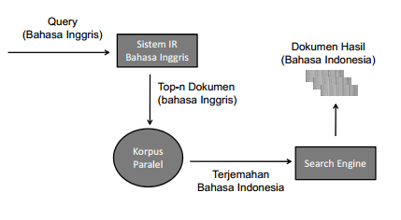
Pseudo‐Translation

Slide 22

Pseudo‐Translation

Slide 23
Pasangan Kalimat
Mudah dibuat dari dokumen yang dipasangkan
  Cocokkan pola dari panjang kalimat yang relatif
Pasangkan kata‐kata menggunakan statistik co‐occurrence
  Seberapa sering suatu pasangan kata muncul pada pasangan kalimat?
  Bobotnya tergantung pada posisi relatif pada kalimat
  Buang pasangan kata yang munculnya tidak sering

Slide 24
Pasangan Kalimat
Berguna untuk penterjemahan query
  Hasilnya baik bila domainnya sama
Belum secara langsung digunakan untuk retrieval yang efektif

Slide 25
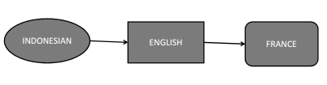
Terjemahan Transitif
Jika sumber daya penterjemahan terbatas antara dua bahasa, maka bisa dilakukan penterjemahan melalui bahasa lain

